Slide 1
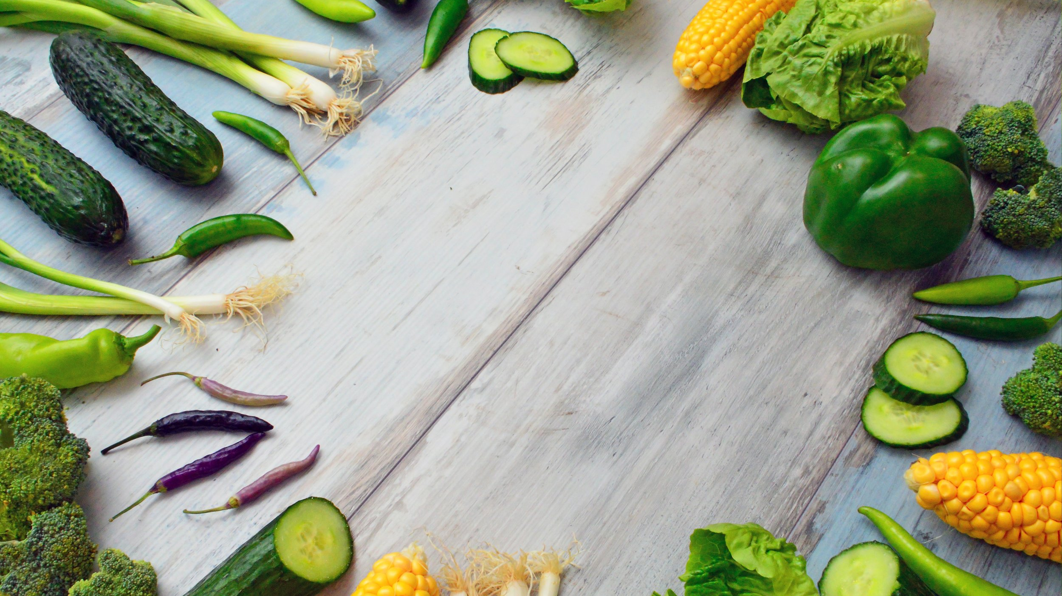
Применение моделей машинного обучения и нейросетевых подходов для определения количества калорий
Выполнила: Анастасия Смирнова ПМ-1801

Slide 2
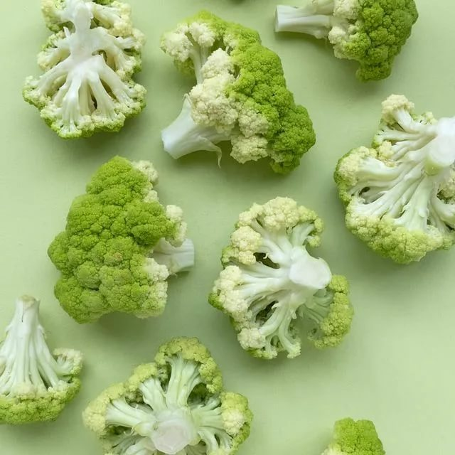
Обработка изображений
Работа производилась над набором данных под названием FOOD. Это набор изображений различных продуктов питания, сделанных разными камерами и в разных условиях освещения. Изображения были обрезаны и перевернуты, для увеличения количества изображений.
18
3524
Видов
Овощей, фруктов, блюд
Изображений
Различных продуктов питания
1200 x 768
100 x 100

Slide 3
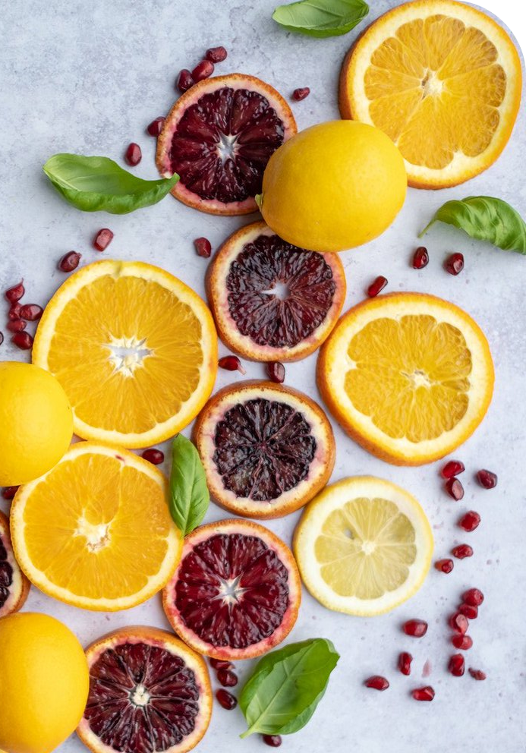

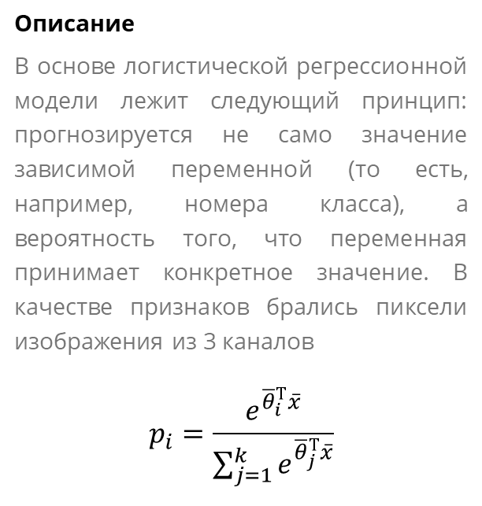
Логистическая регрессия
Точность 82%
Описание
В основе логистической регрессионной модели лежит следующий принцип: прогнозируется не само значение зависимой переменной (то есть, например, номера класса), а вероятность того, что переменная принимает конкретное значение. В качестве признаков брались пиксели изображения из 3 каналов
$$p_{i}=\frac{e^{{\overline{θ}}_{i}^{Т}\overline{x}}}{\sum_{j=1}^{k}{e^{{\overline{θ}}_{j}^{Т}\overline{x}}}}$$

Slide 4
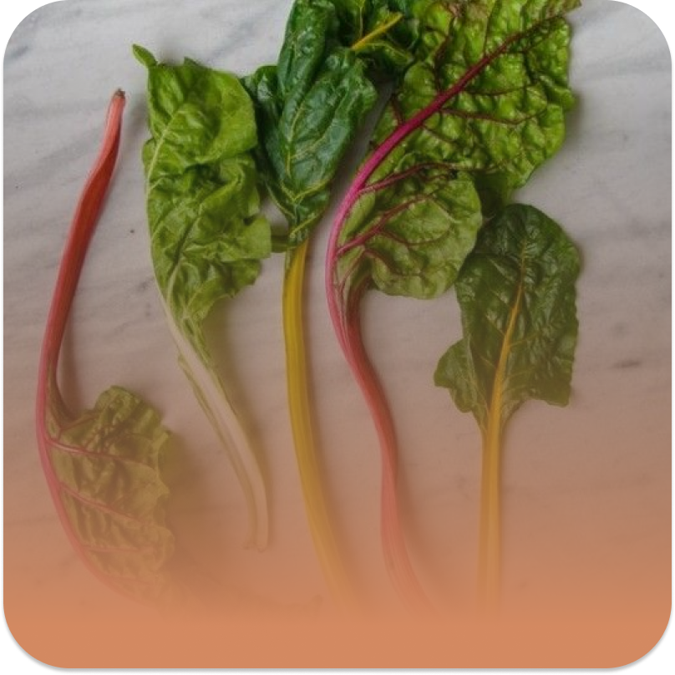
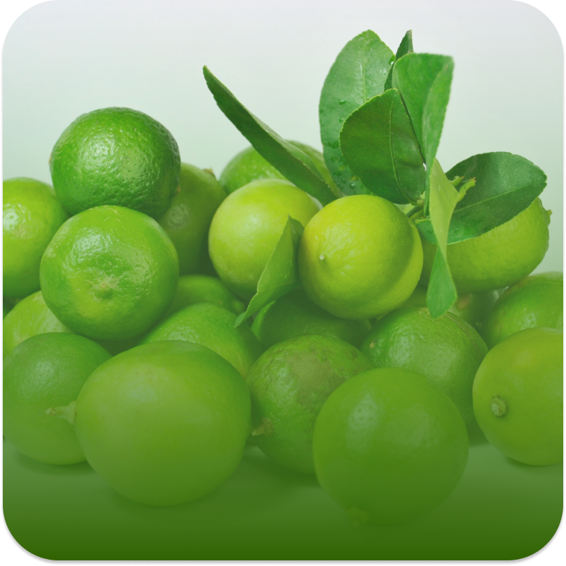
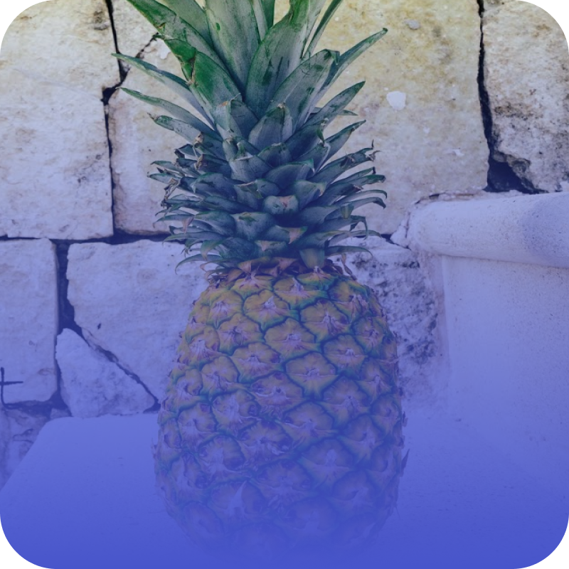
Гистограммный подход
Точность 63%
Описание метода
Метод состоит в том, чтобы создать гистограмму объектов для каждого изображения, после чего выбирать изображения с гистограммой, ближайшей к гистограмме входного изображения.

Slide 5
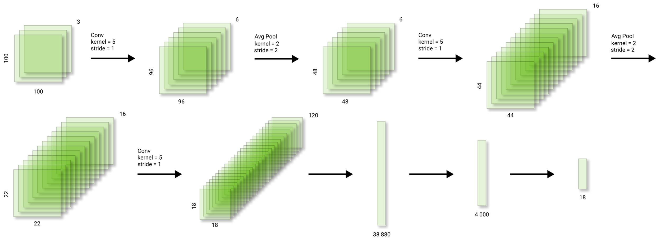
Сверточные нейронные сети
Точность 79%
Описание
С изображениями принято работать с помощью сверточных нейронных сетей, чтобы не терялась пространственная информация о том где и какие пиксели находились рядом

Slide 6
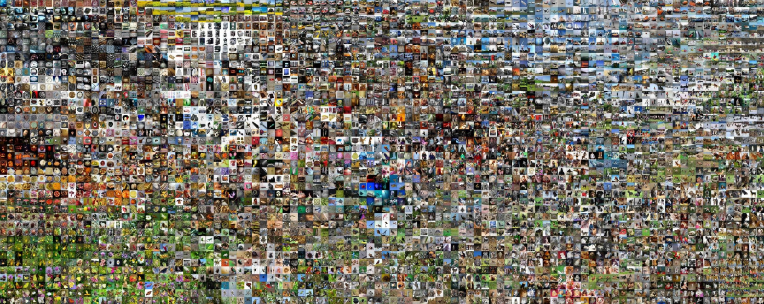
Transfer learning
Точность 91%
Описание
Идея метода заключается в том, чтобы использовать уже обученную нейронную сеть с глубокой архитектурой. Была применена архитектура Resnet, натренированная на ImageNet. Чтобы применить эту обученную архитектуру, последний слой этой сети был заменен.

Slide 7

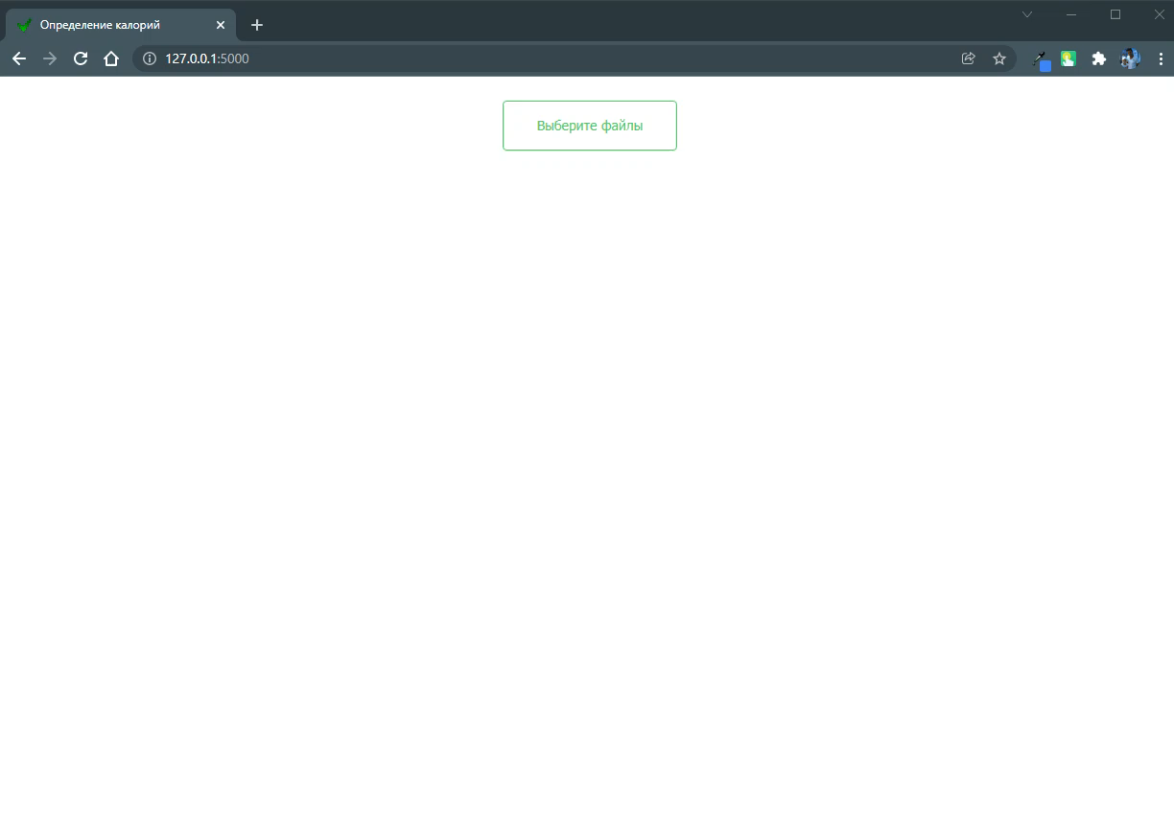
Web-приложение
Здесь будет видео

